Slide 1




Radionica:
Call for proposals Support Program for Applied Research and Knowledge (SPARK) program (DIGIT.2.1.03)
Projekt DIGIT – Digitalne, inovativne i zelene tehnologije
Ministarstvo znanosti, obrazovanja i mladih, 10. srpnja 2026.

Slide 2
Program virtualne radionice
O DIGIT-u i predstavljanje poziva na dostavu projektnih prijedloga: Irena Ivandić, program design and implementation expert
Postupak dodjele i ocjena kvalitete: Mislav Jurišić, evaluation coordinator

Slide 3

DIGIT projekt
Vlada RH i Međunarodna banka za obnovu i razvoj (IBRD) (dio grupacije WB-a) potpisale su Ugovor o zajmu za projekt DIGIT 28. lipnja 2023.
Razdoblje provedbe projekta: listopad 2023. - prosinac 2028.
Ukupni odobreni iznos zajma je 106 mil. EUR (99 mil. EUR su bespovratna sredstva (grants), a 7 mil. EUR je namijenjeno za jačanje kapaciteta MZOM-a (uključujući uspostavu ekosustava za stvaranje i razvoj deep-tech startupa i operativne troškove)
Službena stranica DIGIT projekta: https://digit.mzom.hr/

Slide 4


Ciljevi projekta DIGIT:
  Upotpuniti postojeći financijski okvir za IRI djelatnosti i podržati pripremu ili podignuti na višu razinu projekte i sheme koji će se provoditi pomoću EU sredstava
Unaprijediti IRI djelatnosti s usmjerenjem na digitalne i zelene tehnologije

Slide 5





DIGIT pozivi
Poziv | Alokacija (EUR) | Status
Seal of Excellence under the Synergies Program | 6,400,000 | Zatvoren
Routes to Synergies | 3,000,000 | Otvoren
Bridging Opportunities | 2,000,000 | Q3 2026
Call for proposals under the Challenge program | 15,332,619 | Zatvoren
Professionalization of research centers | 5,000,000 | Zatvoren
Professionalization of research centers II | 500,000 | Otvoren
Call for proposals under the Technology scouting program | 2,000,000 | Otvoren
Validation of Social Innovations by Startups (VALID) under the Pre-commercial digital and green R&D support | 5,000,000 | Otvoren
Support Program for Applied Research and Knowledge (SPARK) under the Pre-commercial digital and green R&D support | 10,000,000 | Otvoren

Slide 6

Call for proposals Support Program for Applied Research and Knowledge (SPARK) program - glavne značajke

Slide 7

SPARK
DIGIT program potpore: Pre-commercial Digital and Green R&D
Opći cilj:
Podržati razvoj inovativnih digitalnih i zelenih tehnologija, proizvoda i procesa
Svrha poziva
Potpora razvoju inovacija vođenih potrebama tržišta i smanjenje rizika povezanih s inovacijama u ranim i srednjim fazama razvoja.
Doprinos stvaranju portfelja inovativnih rješenja usklađenih s prioritetima digitalne transformacije i zelene tranzicije Republike Hrvatske.
Jačanje okolišne odgovornosti, energetske učinkovitosti i digitalne uključenosti i doprinos izgradnji otpornijeg i na budućnost usmjerenog gospodarstva.

Slide 8
SPARK
Grupa A: Digital R&D – podupiru se projekti usmjereni na integraciju i primjenu digitalnih tehnologija s ciljem povećanja produktivnosti, učinkovitosti i ukupne gospodarske uspješnosti.
To uključuje (ali nije ograničeno na) korištenje i razvoj tehnologija kao što su umjetna inteligencija, analiza podataka, napredna softverska rješenja, automatizacija, Internet of Things (IoT), digitalne platforme i dr.
Grupa B: Green R&D – podupiru se projekti koji primjenjuju zelena, kružna ili okolišno održiva rješenja te ih razvijaju do razine spremnosti za demonstraciju i komercijalizaciju.
To uključuje (ali nije ograničeno na) energetsku učinkovitost, obnovljive izvore energije, kružno gospodarstvo, održive materijale, smanjenje otpada, niskougljične procese i dr.
Svaki projekt mora: biti jasno pripisan jednoj tematskoj skupini i ne smije značajno štetiti okolišnim ciljevima (DNSH);
Skupina B: doprinos ublažavanju/prilagodbi klimatskim promjenama i usklađenost s EU taksonomijom

Slide 9

Dokumentacija Poziva
Guidelines for Applicants
  Annex I. Conditions for the preparation and implementation of projects
  Annex II. Declaration by the Applicant
  Annex III. Declaration by the Partner
  Annex IV. Application form
  Annex V. Indicative content of the baseline survey
  Annex VI. Curriculum Vitae
  Annex VII. Environmental and social screening questionnaire
  Annex VIII. Group statement
  Annex IX. Minimum content requirements for the Partnership Agreement
  Annex X. Project budget

Slide 10
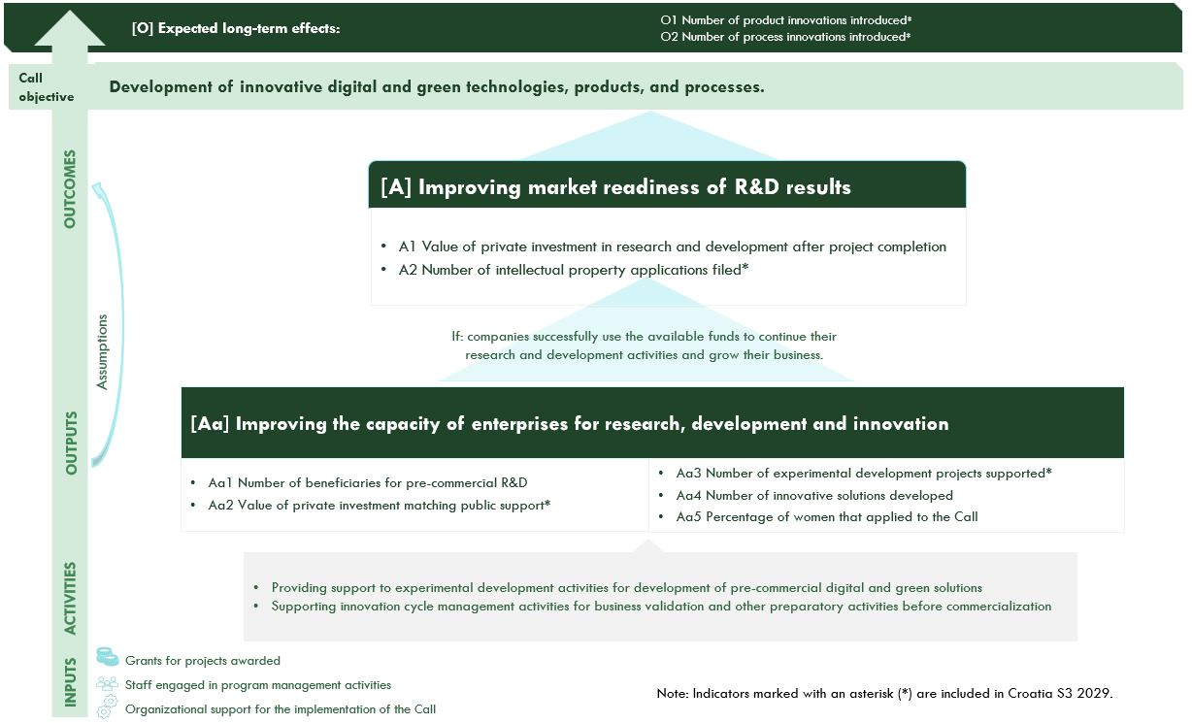
Ciljevi i pokazatelji poziva
Projekti moraju bit usklađeni s Teorijom promjene iz točke 3. GfA.

Slide 11
Ciljevi i pokazatelji poziva
Obavezni pokazatelji na razini projekta:
O1/O2 – Broj uvedenih proizvodnih ili procesnih inovacija (impact, odabrati barem jedan, 3 god. nakon završetka projekta)
A1 – Vrijednost privatnih ulaganja u istraživanje i razvoj nakon završetka projekta (outcome, 1 god. nakon završetka projekta)
Aa4 – Broj razvijenih inovativnih rješenja (output, obavezan, po završetku projekta)
Prijavitelji mogu predložiti i dodatne pokazatelje i ciljne vrijednosti za svoje projekte, uz obavezne pokazatelje definirane u Pozivu.

Slide 12
Prihvatljivost projekta
Projektni prijedlog mora ispunjavati sljedeće uvjete:
  Usklađen je s ciljem i pokazateljima Poziva
  Jasno je pripisan jednoj od dvije tematske skupine (Green ili Digital)
  Provodi se samostalno ili u partnerstvu s najviše dva partnera (istraživačka organizacija i/ili poduzeće)
  Ne uključuje aktivnosti koje značajno štete okolišnim ciljevima (DNSH načelo), u skladu s EU regulativama
  Provodi se na području Republike Hrvatske (izuzev putovanja u inozemstvo)
  Nije započeo provedbu niti je fizički ili financijski dovršen prije podnošenja prijave, odnosno prije potpisivanja Grant Agreement-a
  Spreman je za provedbu u trajanju do 16 mjeseci (Grupa A) odnosno 22 mjeseca (Grupa B), uz završetak svih aktivnosti i plaćanja do 31. listopada 2028.
  Obuhvaća prihvatljive aktivnosti i troškove
  Ne sadrži aktivnosti navedene na listi isključenja IFC-a niti one isključene ESMF-om
  Traženi iznos potpore je unutar dopuštenih granica
  Poštuje načelo nekumulativnosti (ne predstavlja dvostruko financiranje)
  U skladu je s horizontalnim i etičkim načelima projekta DIGIT
  Za grupu B: dokazuje doprinos klimatskoj ublažavanju/prilagodbi i usklađenost s EU taksonomijom održivih aktivnosti

Slide 13

Prihvatljivi prijavitelji
Prihvatljivi prijavitelji:
mikro, mala i srednja poduzeća (MSP-ovi) koja zadovoljavaju definiciju iz Priloga I. Uredbe Komisije (EU) br. 651/2014 – SME definicija.
Dodatni uvjeti:
Prijavitelj ne smije biti u situacijama isključenja navedenima u Aneksu I. (točka 1.1. Exclusion situations)
Prijavitelj može podnijeti samo 1 projektni prijedlog i mora jasno naznačiti grupu (A ili B)

Slide 14
Partneri i projektni kolaboratori
Partnerstvo (nije obavezno):
Projekt se provodi samostalno ili u partnerstvu s max. 2 partnera.
Ako su uključena 2 partnera, jedan mora biti istraživačka organizacija (RO), a drugi poduzeće.
Partneri: hrvatske javna/privatna visoka učilišta i instituti (RO) i/ili MSP-ovi/velika poduzeća.
Uvjeti sudjelovanja i raspodjela troškova:
Potpisani Partnership Agreement (min. sadržaj u Aneksu IX.) dostavlja se uz prijavu. Partner može sudjelovati u najviše 3 projektna prijedloga, a istovremeno može biti prijavitelj drugog projekta ako ispunjava uvjete prihvatljivosti.

Slide 15
Kriteriji za isključenje
U okviru ovog Poziva, potpora ne može biti dodijeljena:
Prijavitelju/partneru koji ne udovoljava definiciji prihvatljivog prijavitelja/partnera,
Prijavitelju/partneru koji nije vratio sredstva temeljem odluke nadležnog tijela (npr. za nezakonitu potporu),
Prijavitelju/partneru koji je udruga, dobrotvorna organizacija ili obrt,
Subjektu koji u trenutku isplate potpore nema registrirano sjedište ili podružnicu u Republici Hrvatskoj,
Prijavitelju/partneru u poteškoćama (npr. nesolventnost, stečajni postupak, gubitak polovice kapitala),
Prijavitelju/partneru koji nije izvršio povrat sredstava sukladno odluci nadležnog tijela, uključujući slučajeve u kojima je povrat zatražen zbog prethodno dodijeljene potpore koja je proglašena nezakonitom ili nespojivom s primjenjivim propisima,
Prijavitelju/partneru ili osobi ovlaštenoj za njegovo zastupanje koja je pravomoćno osuđena za određena kaznena djela ili teške povrede profesionalne etike,
Prijavitelju/partneru koji ne zapošljava najmanje jednu osobu (1 FTE) na temelju evidentiranih radnih sati, što je vidljivo iz godišnjeg financijskog izvješća poduzetnika (ili drugog odgovarajućeg dokumenta),
Prijavitelj čiji je poslovni prihod u godini koja prethodi podnošenju projektnog prijedloga (prema posljednjim dostupnim službenim podacima) manji od 50 % ukupnih prihvatljivih troškova projekta koji su dodijeljeni prijavitelju,
Prijavitelju/partneru koji je bio u sukobu interesa u postupku dodjele bespovratnih sredstava,
Prijavitelju/partneru koji nije isplaćivao plaće, doprinose ili poreze sukladno propisima,
Prijavitelju/partneru koji je naveo neistinite podatke u projektnom prijedlogu radi sudjelovanja u postupku dodjele.

Slide 16
Informacije o potporama i trajanju projekata
Alokacija
Ukupna alokacija: 10.000.000,00 EUR
Grupa A (Digital): 80.000 – 150.000 EUR (alokacija 5 mil. EUR)
Grupa B (Green): 100.000 – 300.000 EUR (alokacija 5 mil. EUR)
Intenzitet potpore
1. Potpora za istraživanje i razvoj – eksperimentalni razvoj (čl. 25. GBER)
  Mikro i mala – do 45%,
  srednja – do 35%,
  velika (samo partner) – do 25%
Uz učinkovitu suradnju ili široku diseminaciju rezultata
  Mikro i mala – do 60%,
  srednja – do 50%,
  velika (samo partner) – do 40%
3. Potpora za istraživačku organizaciju (partner - RO) – do 100%
NAPOMENA: Ukupni intenzitet potpore na razini projekta, nakon primjene stopa sufinanciranja za svako poduzeće i RO, ne smije prijeći 60% prihvatljivih troškova.
Potpora za RO ne smatra se državnom potporom.
Rokovi
Projekti mogu trajati do 16 mj. (grupa A) odnosno 22 mj. (grupa B)
Sve projektne aktivnosti i plaćanja moraju biti završeni do 31.10.2028.
Projektne aktivnosti mogu započeti nakon predaje projektnih prijedloga

Slide 17

Prihvatljive aktivnosti i troškovi

Slide 18

Prihvatljive aktivnosti
Istraživačke aktivnosti (obavezna aktivnost)
Upravljanje inovacijskim ciklusom
01
02
Prihvatljive
aktivnosti:
05
03
Upravljanje projektom
Diseminacija istraživačkih rezultata
04
Promidžba i vidljivost

Slide 19
Prihvatljive aktivnosti
Aktivnost 1. Istraživačke aktivnosti (obavezna)
Aktivnost 2. Upravljanje inovacijskim ciklusom
Aktivnost uključuje:
Eksperimentalni razvoj usmjeren na daljnje usavršavanje i prilagodbu predložene inovacije, uključujući prototipove, modele pružanja usluga, metodologije, aplikacije ili platforme, s ciljem razvoja inovativnih digitalnih i zelenih tehnologija, proizvoda i procesa.
Aktivnost uključuje:
Aktivnosti poslovne validacije i korištenja vanjskih usluga povezanih s analizom tržišta, procjenom ekonomske održivosti rezultata istraživanja, studijama izvedivosti i strategijama razvoja proizvoda.
Savjetodavne usluge povezane s upravljanjem intelektualnim vlasništvom.
Provjera pretpostavki i analiza tržišne primjene, korisnika i tržišta za razvijena rješenja.
Izrada planova komercijalizacije i drugih relevantnih dokumenata za podršku prijelaza razvijenih rješenja na tržište.

Slide 20
Prihvatljive aktivnosti
Aktivnost 3. Diseminacija istraživačkih rezultata
Aktivnost 4. Promidžba i vidljivost
Aktivnost uključuje:
Aktivnosti usmjerene na podizanje svijesti dionika i javnosti o projektu i njegovim rezultatima.
Organizacija događanja i druge promotivne aktivnosti kojima se ističe učinak i važnost projekta.
Aktivnost uključuje:
Aktivnosti usmjerene na širenje rezultata istraživanja i tehnologija kroz sudjelovanje i organizaciju događanja i radionica, troškove objave rezultata i slične aktivnosti.
Aktivnost 5. Upravljanje projektom
Upravljanje projektom: administrativno osoblje, savjetodavne usluge za upravljanje projektom te pripremu i provedbu nabave

Slide 21

Neprihvatljive aktivnosti (1)
Neprihvatljive su aktivnosti s IFC Exclusion liste:
Proizvodnja/trgovina zabranjenim tvarima (npr. lijekovi, pesticidi, CFC plinovi, opasni otpad, zaštićene životinjske vrste – CITES)
Aktivnosti povezne s oružjem, streljivom, duhanom, alkoholnim pićem (osim piva i vina), kockanjem i radom kasina
Proizvodnja radioaktivnog materijala (osim medicinske i mjerne opreme s trivijalnim izvorima zračenja)
Proizvodnja/trgovina azbesta u slobodnim vlaknima (iznimka: vezani cement s <20% azbesta)
Ribolov mrežama duljim od 2,5 km u morima
Prisilni/eksploatatorski rad i dječji rad
Proizvodnja/trgovina šumskim proizvodima iz neodrživih izvora
Proizvodnja/trgovina kemikalijama u velikim količinama
Aktivnosti koje uključuju prisilno preseljenje ili izvlaštenje zemljišta.

Slide 22
Neprihvatljive aktivnosti (2)
Ostale neprihvatljive aktivnosti u okviru DIGIT projekta:
Aktivnosti koje uključuju potrošnju fosilnih goriva, osobito one s rizikom dugotrajne ovisnosti o njima
Aktivnosti unutar EU ETS sustava koje ne postižu smanjenje emisije ispod referentnih vrijednosti
Aktivnosti povezane s odlagalištima otpada i spalionicama
Kupnja velikih količina kemikalija i opasnih tvari (plinova, tekućina, reagensa)
Nabava pesticida
Aktivnosti s visokim ili značajnim E&S rizikom (prema pravilima Svjetske banke)
Aktivnosti koje uključuju rizična istraživanja na ljudima/životinjama
Laboratoriji BSL-3 i BSL-4 razine biološke sigurnosti
Aktivnosti u pomorskoj industriji (osim istraživanja malih plovila)
Aktivnosti koje nisu u skladu s Etičkim kodeksom i horizontalnim načelima projekta DIGIT.

Slide 23
E&S uvjeti

Slide 24
Okolišni i društveni uvjeti
E&S Screening and risk assessment (ESS Questionnaire)
Eligibility check during evaluation proces
Projects that do not need further assessment
Projects that need further assessment and for which proper E&S instrument should be prepared (risk is low to moderate)
Projects with potential substantial and high E&S risk will not be awarded
STEP 1. Preparation and disclosure of proper E&S instrument (ESCoP/ESMP Checklist/ESMP)
STEP 2. Integration of E&S instrument in tender documentation (if relevant)
STEP 3. Implementation, project supervision, monitoring and reporting

Slide 25

Prihvatljivi troškovi
  Sukladno točki 9.2. GfA, prihvatljivi su:
  Aktivnost 1. Istraživačke aktivnosti – eksperimentalni razvoj
  Troškovi osoblja (istraživači, tehničari, ostalo osoblje); troškovi ugovornog istraživanja (do 10% ukupnih izravnih troškova); troškovi znanja i patenata kupljenih/licenciranih od vanjskih izvora po tržišnoj cijeni (do 10%); troškovi amortizacije instrumenata i opreme potrebne za projekt; troškovi kupnje, najma ili nadogradnje opreme (RO)
  Aktivnosti 1.- 5.
  Neizravni troškovi (izračunavaju se za svakog prijavitelja/partnera (ako je primjenjivo) po fiksnoj stopi od 20% ukupnih izravnih prihvatljivih troškova projekta dodijeljenih Aktivnosti 1 za istog prijavitelja/partnera).

Slide 26
  Vrsta potpore – potpore za istraživanje i razvoj – čl. 25 GBER-a
Potpora za istraživanja i razvoj
Potpora za istraživanja i razvoj – učinkovita suradnja
Potpora za istraživanja i razvoj – širenje rezultata
Čl. 25 GBER
20 pts
Čl. 25 GBER
Čl. 25 GBER
1. Croatian micro and small enterprises – up to 45%
2. Croatian medium-sized enterprises - up to 35%
3. Croatian large enterprises (eligible as partners only) - up to 25%
1. Croatian micro and small enterprises – up to 30%
2. Croatian medium-sized enterprises - up to 50%
3. Croatian large enterprises (eligible as partners only) - up to 40%
1. Croatian micro and small enterprises – up to 60%
2. Croatian medium-sized enterprises - up to 50%
3. Croatian large enterprises (eligible as partners only) - up to 40%
    Partner - RO – do 100%
Notes:
Preko ove mape se uvodi kriterije, nakon čega slijede praktične napomene po kriterijima.

Slide 27
Prihvatljivi troškovi – dodatni uvjeti
  Za poduzeća koja ostvaruju uvećani intenzitet potpore na temelju diseminacije rezultata (wide dissemination) troškovi diseminacije nisu prihvatljivi.
  Najmanje 60 % ukupnih prihvatljivih troškova projekta u proračunu mora biti dodijeljeno prijavitelju.
Ako projekt uključuje učinkovitu suradnju:
s istraživačkom organizacijom: istraživačkoj organizaciji mora biti dodijeljeno najmanje 10 % ukupnih prihvatljivih troškova,
između poduzetnika, od kojih je najmanje jedan MSP: niti jedan pojedinačni poduzetnik ne smije snositi više od 70 % ukupnih prihvatljivih troškova.
  Nepovrativi PDV smatra se prihvatljivim troškom. Prijavitelji moraju, gdje je primjenjivo, uvećati svaku stavku troška u proračunu za iznos nepovrativog PDV-a.

Slide 28
Izračun plaća troškova osoblja
  Daily rate se izračunava za troškove osoblja koje radi na projektu – uključuje i novozaposlene i postojeće zaposlenike, a ista dnevnica rada primjenjuje se na sve osobe koje rade na projektu.
  Kako se izračunava daily rate?
  Ukupni trošak osoblja = ukupni godišnji trošak svih zaposlenih u godini 2025., provjerljivo u financijskom izvješću (bruto 2 plaće, neoporezivi izdaci te troškovi prijevoza)
  Annual Work Units = broj zaposlenika s punim radnim vremenom temeljem radnih sati (ili njihovi ekvivalenti) u toj godini
  1,2 = korektivni faktor za očekivani rast troškova
  Maksimalno 215 radnih dana godišnje po osobi smatra se prihvatljivim za izračun troškova

Slide 29
Neprihvatljivi troškovi
  Sljedeći troškovi nisu prihvatljivi za financiranje:
  Troškovi nastali prije datuma podnošenja projektnog prijedloga i nakon 31. listopada 2028.
  Kupnja, najam ili zakup zemljišta i postojećih zgrada
  Građevinski radovi i povezane usluge
  Troškovi osobnih i radnih vozila te plovila za komercijalne svrhe
  Rabljena oprema i instrumenti
  Kamate, naknade za otplatu duga i troškovi kašnjenja u plaćanju
  Bankovne naknade, troškovi garancija i slične naknade
  Krediti trećim stranama
  Rezervacije za gubitke ili buduće obveze
  Gubici od valutnih razlika
  Povrativi PDV
  Kazne, troškovi parničenja i kazneni troškovi
  Nerazmjerni ili neodgovorni izdaci

Slide 30
Priprema projektnog prijedloga

Slide 31

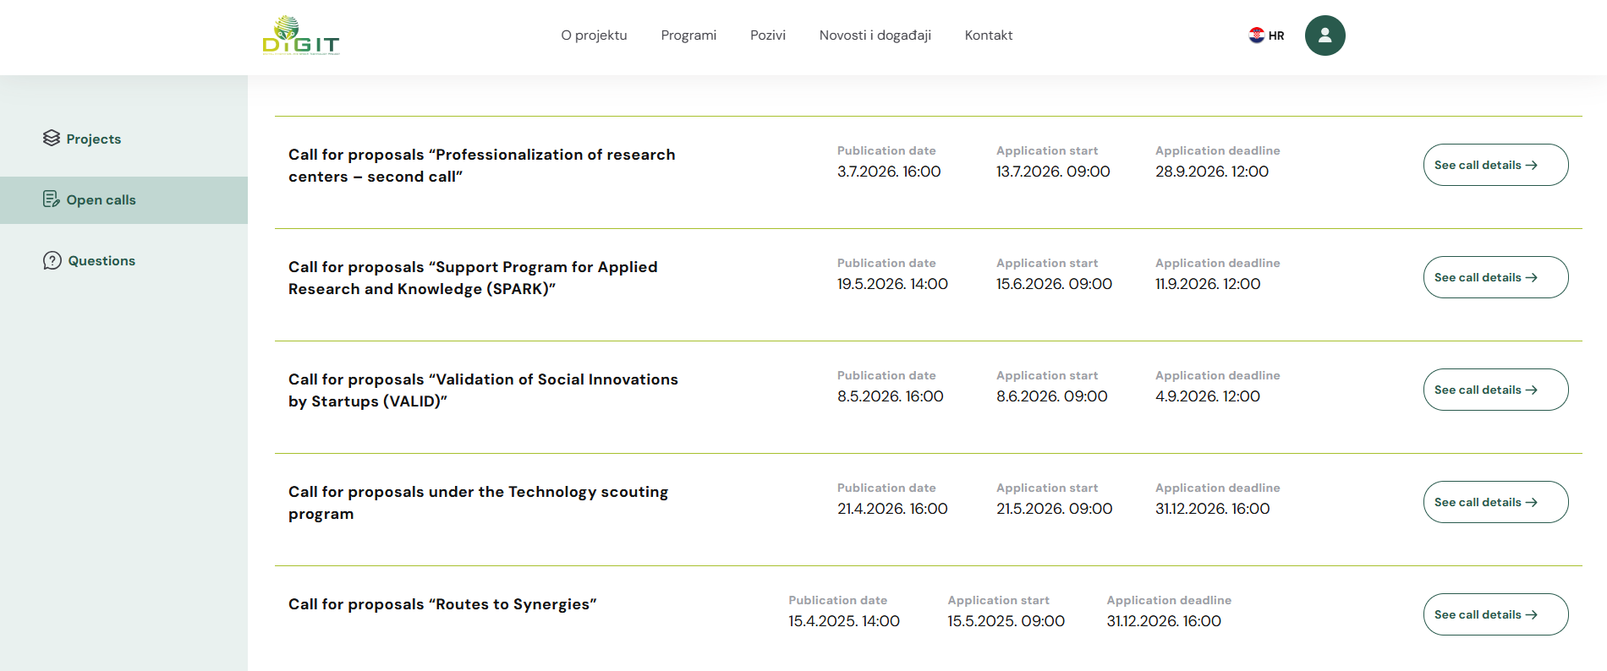
Prijava u eDIGIT portal
Osobe ovlaštene za zastupanje ili voditelji projekata poduzimaju sljedeće korake:
Registracija i prijava u eDIGIT portal
Pokretanje projektnog prijedloga
Popunjavanje online obrasca i učitavanje dokumentacije te
Podnošenje projektnog prijedloga
Pitanja se postavljaju putem eDIGIT portala
FAQ

Slide 32
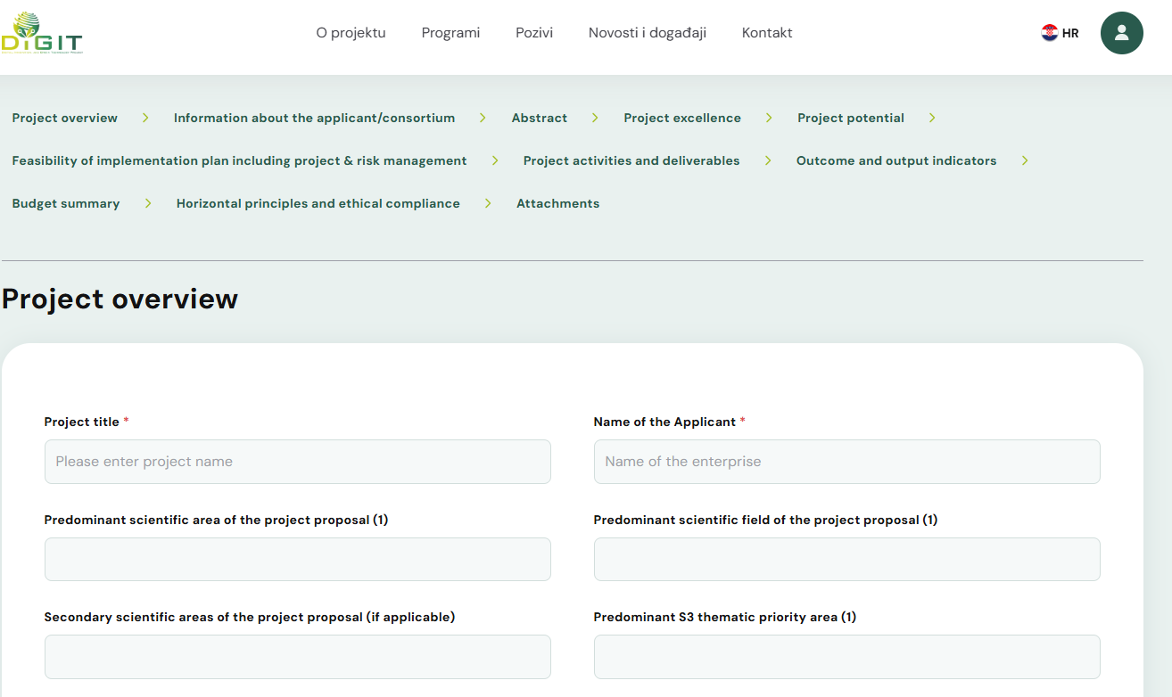
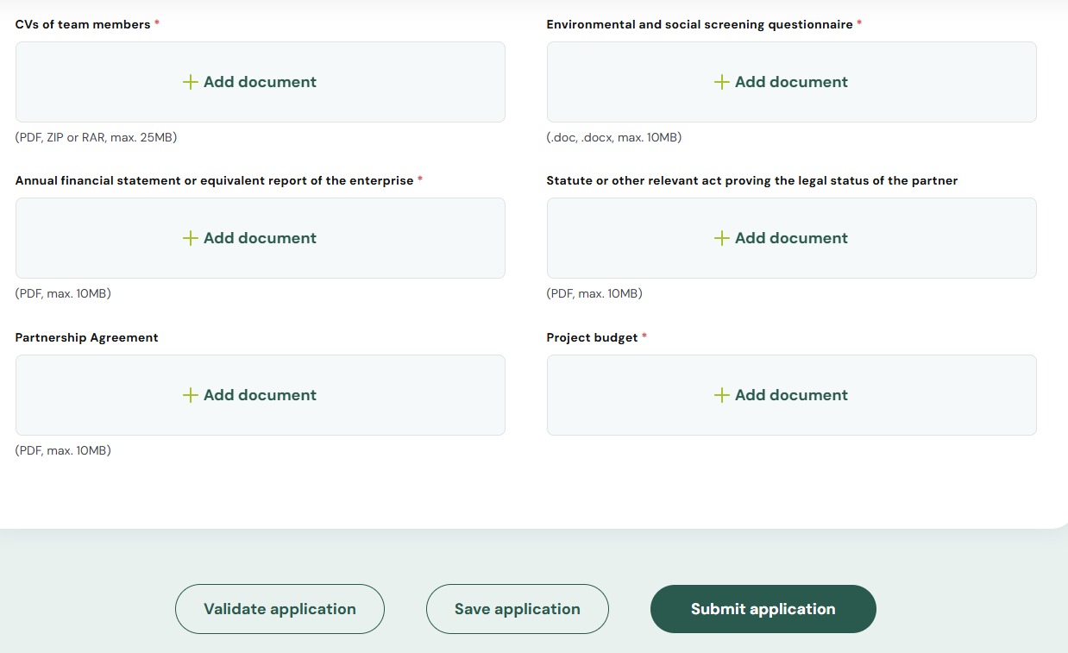
Prijavni obrazac – Application form
Offline verzija obrasca dostupna u okviru dokumentacije Poziva: Aneks IV.
Izgled online verzije obrasca:

Slide 33

Dokumentacija koja se dostavlja u prijavi projektnog prijedloga
Baseline survey
- poveznica u GfA (točka 12.), ispunjava prijavitelj – ne dostavlja se kroz sustav
- indikativni sadržaj – Annex V.
U Application form, učitava se sljedeća dokumentacija:
Declaration by the Applicant – potpisan i ovjeren Annex II.
Declaration by the Partner – potpisan i ovjeren Annex III. (za svakog partnera, ako je primjenjivo)
Životopisi projektnog tima – Annex VI.
Godišnje financijsko izvješće (za prijavitelja i svako poduzeće-partnera)
Group statement – potpisan i ovjeren Annex VIII.
Environmental and Social Screening Questionnaire (ESSQ) – Annex VII.
Partnership Agreement – ako projekt uključuje partnerstvo
Project budget – Annex X.
Obvezna dokumentacija prije donošenja Award decision i potpisa GA:
Dokumentacija vezana uz izračun plaće
Dokaz o osiguranju vlastitog udjela sufinanciranja
Solemnizirana bjanko zadužnica

Slide 34
Postupak dodjele bespovratnih sredstava

Slide 35
Rokovi za dostavu projektnog prijedloga
Ključni datumi
Datum objave: svibanj 2026.
Početak zaprimanja prijava: 15.6.2026., 9:00
Završetak zaprimanja prijava: 11.9.2026., 12:00
Rezultati ocjenjivanja: 60 dana od zatvaranja Poziva; potpisivanje GA 45 dana od konačnog rangiranja

Slide 36
Postupak dodjele bespovratnih sredstava
Assessment process (administrative, eligibility and quality))
Eligibility of costs and budget cleaning
Grant Agreement sigining
Selection of projects meeting minimum criteria and are within allocation
Submission of the Application
Award decision on funding

Slide 37
Ocjena kvalitete
Ocjena kvalitete provodi se analizom projektnog prijedloga i utvrđivanjem njegovih prednosti i nedostataka u odnosu na pojedine kriterije i potkriterije.
Ocjenjivači najprije identificiraju pozitivne aspekte projektnog prijedloga, odnosno elemente koji su dobro obrazloženi, uvjerljivi i relevantni za pojedini kriterij, te ih navode u dijelu “Prednosti”.
Nakon toga utvrđuju se negativni aspekti prijedloga, odnosno nedostaci koji utječu na kvalitetu, jasnoću, vjerodostojnost ili izvedivost projekta. Nedostaci se razvrstavaju u tri kategorije: slabosti, veće nedostatke i manje nedostatke.
Slabost je ozbiljan propust koji značajno narušava ukupnu kvalitetu, vjerodostojnost ili izvedivost projekta, primjerice nejasna metodologija, nerealni ciljevi ili nedostatna potrebna ekspertiza.
Veći nedostatak je kritičan problem unutar određenog kriterija vrednovanja koji bitno umanjuje kvalitetu prijedloga u tom području, primjerice nejasna raspodjela resursa, nedovoljno obrazložena inovativnost ili nedovoljno definirane uloge u provedbi.
Manji nedostatak je ograničena ili izolirana manjkavost, poput nejasnih opisa, manjkavih detalja ili manjih nedosljednosti, koji ne dovodi u pitanje ukupnu izvedivost projekta, ali smanjuje jasnoću, uvjerljivost ili koherentnost prijedloga.

Slide 38
Ocjena kvalitete
Svaki potkriterij ocjenjuje se na ljestvici od 0 do 5 bodova, pri čemu ocjena treba odražavati u kojoj mjeri projektni prijedlog odgovara na zahtjeve pojedinog kriterija te ozbiljnost uočenih nedostataka.
  0 – The proposal fails to address the criterion or cannot be assessed due to missing or incomplete information.
  0.5 - 1.0 – Poor. The criterion is inadequately addressed, or there are serious inherent weaknesses.
  1.5 - 2.0 – Fair. The proposal broadly addresses the criterion, but there are significant major shortcomings.
  2.5 - 3.0 – Good. The proposal addresses the criterion well, but a number of shortcomings (major and/or minor) are present.
  3.5 - 4.0 – Very Good. The proposal addresses the criterion very well, but a small number of shortcomings (major and/or minor) are present.
  4.5 - 5.0 – Excellent. The proposal successfully addresses all relevant aspects of the criterion. Any shortcomings are minor.
Moguće je dodijeliti i polovične bodove s korakom od 0.5, primjerice 1.5 ili 2.5, ako je to primjereno i obrazloženo. Ako projektni prijedlog dobije 0 bodova u bilo kojem potkriteriju, automatski se isključuje iz daljnje evaluacije.
Ukupna ocjena izračunava se kao prosjek ocjena svih vanjskih ocjenjivača. Odluka o financiranju može se donijeti za projekte koji ostvare minimalni prag od 36 boda od ukupno 60 i za koje su dostupna sredstva u okviru alokacije Poziva.

Slide 39
Kriteriji kvalitete: mapa ocjenjivanja
Excellence
Excellence
Potential
Potential
Feasibility
Feasibility
20 pts
20 pts
15 pts
20 pts
15 pts
20 pts
Clarity and ambition of objectives
Market potential and scalability
Social impact and scalability
Feasibility of implementation plan incl. project & risk management
Feasibility of implementation plan incl. project & risk management
Soundness of methodology and approach
Contribution to green and digital transition
Viability and sustainability
Resources and budget
Resources and budget
Novelty of the proposed solution
Private sector commitment
Private sector co-financing
10 pts
Notes:
Preko ove mape se uvodi kriterije, nakon čega slijede praktične napomene po kriterijima.

Slide 40
Ocjena kvalitete – Excellence
Kriterij | Pod-kriterij | Opis | Maksimalan broj bodova
Excellence | 1.1. Clarity and ambition of objectives | This sub-criterion assesses the clarity, relevance, and ambition of the project objectives in relation to the identified technological and/or market opportunity in the green and/or digital domain. The evaluation considers the extent to which the problem or opportunity is clearly defined, including the relevant market context, application area, or sectoral focus. It assesses whether the proposal demonstrates a solid, evidence-based understanding of current technological and/or market needs. The evaluation further considers whether the objectives are specific, measurable, and realistic, and appropriately aligned with the current stage of development of the solution (e.g. prototype, pilot, validation phase). | 5
 | 1.2. Soundness of methodology and development approach | This sub-criterion evaluates the appropriateness, coherence, and robustness of the proposed approach for experimental development. It considers whether the proposal clearly defines the development pathway, including design, prototyping, testing, validation, and iteration processes. The evaluation assesses the suitability of the selected methods, tools, and technologies, as well as the justification of methodological choices, including consideration of possible alternatives where relevant. It also examines the extent to which the proposed activities are logically aligned with the project objectives and capable of delivering the expected results. | 5
 | 1.3. Novelty of the proposed solution | This sub-criterion assesses the degree of innovation and technological advancement beyond existing solutions. It evaluates the originality and added value of the proposed solution in comparison to the current state of the art, including improvements in performance, efficiency, cost-effectiveness, usability, or sustainability. The evaluation considers the relevance of the innovation to the green and/or digital transition, as well as its potential to generate new knowledge, technologies, or applications. It also assesses the level of differentiation from existing solutions on the market or in development taking into account the geographic and sectoral context. | 5*2=10

Slide 41
Ocjena kvalitete – Potential (max 20 bodova)
Kriterij | Pod-kriterij | Opis | Maksimalan broj bodova
Potential | 2.1. Market potential and scalability | This sub-criterion assesses the commercial potential of the proposed solution and its ability to achieve market uptake. It evaluates whether the proposal demonstrates a clear understanding of the target market, customer segments, and user needs, as well as a credible value proposition and competitive positioning. The evaluation considers the scalability potential of the solution, including opportunities for market expansion, replication, or internationalization. It also examines the credibility of the proposed market entry and growth strategy, as well as the potential to generate economic value, including increased competitiveness, revenue generation, or job creation. | 5*2=10
 | 2.2. Viability and sustainability | This sub-criterion assesses the expected contribution of the proposed solution to environmental sustainability and/or digital transformation. The evaluation considers the extent to which the project contributes to relevant green objectives, such as resource efficiency, reduction of environmental impact, or circular economy principles, and/or to digitalization, such as the development or application of advanced digital technologies, data-driven solutions, or process automation. It also evaluates the significance and measurability of the expected outcomes. | 5*2=10

Slide 42
Ocjena kvalitete – Feasibility (max 20 bodova)
Kriterij | Pod-kriterij | Opis | Maksimalan broj bodova
Feasibility | 3.1. Feasibility of implementation plan incl. project & risk management | This sub-criterion assesses the clarity, coherence, and feasibility of the implementation plan. It evaluates whether the proposal presents a well-structured and realistic work plan, including clearly defined tasks, milestones, deliverables, and timeline. The evaluation considers the extent to which the proposed activities are logically sequenced and aligned with the project’s development stage and build logically on prior work. It also assesses whether key technical, operational, and financial risks are appropriately identified and whether credible mitigation measures are proposed. | 5*2=10
 | 3.2. Resources and budget | This sub-criterion assesses the adequacy and appropriateness of the resources required to implement the project. It evaluates the expertise, experience, and capacity of the applicant team, as well as access to necessary infrastructure, equipment, and technical know-how. The evaluation also examines whether the proposed budget is realistic, well-justified, and aligned with the planned activities and objectives. | 5*2=10

Slide 43
Ocjena kvalitete – Private sector co-financing
Kriterij | Pod-kriterij | Opis | Maksimalan broj bodova
Private sector commitment | 4.1. Private sector co-financing | Additional points are awarded based on the share of private sector own funds in the total project value. The evaluation assigns points proportionally, using predefined thresholds, where higher shares of private co-financing indicate stronger market commitment and financial viability of the project. Points are awarded as follows: 0 points for 40% or less of private funding; 1 point for over 40% up to 45%; 2 points for over 45% up to 50%; 3 points for over 50% up to 55%; 4 points for over 55% up to 60%; 5 points for over 60%. The total project value represents the sum of eligible and ineligible project costs, excluding ineligible VAT. | 5*2=10

Slide 44

HVALA NA PAŽNJI!
digit@mzom.hr

